Slide 1
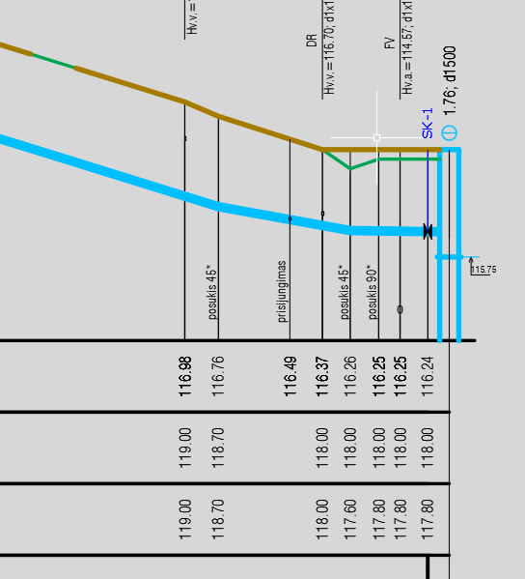
Galimos pasijungimo vietos
Vamzdžio diametras Dn90, PE HD100, PN10
Jungiama per trišakį 90*50*90
Prieš pasijungimą įrengti atbulinį vožtuvą ir sklendę DN50.
Vamzdžio latako dugno alt.
Schema 1- Alinkos g., Elektrėnai
Projektuojamo ž.p. alt.
Easmo ž.p. alt.

Slide 2
Schema 2- Alinkos g., Elektrėnai.
Esama spaudiminė nuotekų linija Dn 50 mm.
Pasijungimas gęsinimo šulinyje 5 įrengiant trišakį ir drenavimo armatūrą.
Naujai įrengiama spaudiminė nuotekų linija Dn50 mm, L apie 70 m.

Slide 3
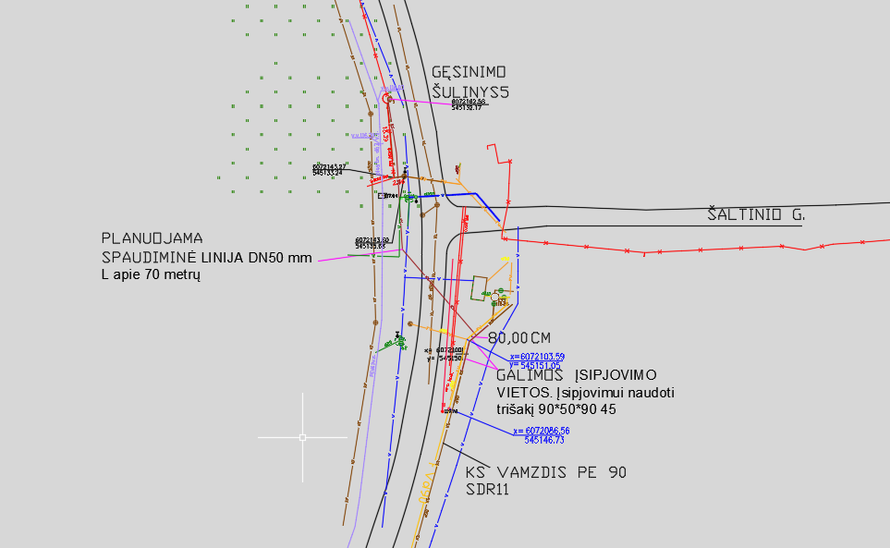
Schema 3
Alinkos g., Elektrėnai esamų ir planuojamų rekonstruoti tinklų schema. Planuojama rekonstruoti buitinių nuotekų trasa. Darbai vykdomi įtraukiant PE Dn50 mm RC vamzdį. Trasos ilgis apie 70,00 metrų.
Parengiamas supaprastintas projektas, gaunami leidimai darbams.
Atliekami darbai, pateikti įrengtų tinklų išpildomąsias nuotraukas DWG FORMATE ir spausdintą projekto versiją.

